Slide 1
条件随机场
及其自然语言处理中的应用
展示 武子晗

Slide 2
条件随机场简介
条件随机场（Conditional Random Fields 简称CRF ），是在给定一组输入随机变量条件下另外一组输出随机变量的条件概率分布模型，它是一种判别式的概率无向图模型，既然是判别式，那就是对条件概率分布建模。
CRF较多用在自然语言处理和图像处理领域，在NLP（Natural Language Processing自然语言处理）中，它是用于标注和划分序列数据的概率化模型，根据CRF的定义，相对序列就是给定观测序列X和输出序列Y，然后通过定义条件概率P(Y|X)来描述模型。

Slide 3

概率图模型（PGM）
概率图模型是一类用图的形式表示随机变量之间条件依赖关系的概率模型，是概率论与图论的结合。根据图中边有无方向，常用的概率图模型分为两类：有向图（贝叶斯网络、信念网络）、无向图（马尔可夫随机场、马尔可夫网络）。
概率无向图：设有联合概率分布P(Y)，由无向图G=（V，E）表示，在图G中，结点表示随机变量，边表示随机变量之间的依赖关系。如果联合概率分布P（Y）满足成对、局部或全局马尔可夫性，就称此联合概率分布为 概率无向图模型 或 马尔可夫随机场。
马尔可夫性质（英语：Markov property）是概率论中的一个概念，因为俄国数学家安德雷·马尔可夫得名。当一个随机过程在给定现在状态及所有过去状态情况下，其未来状态的条件概率分布仅依赖于当前状态；换句话说，在给定现在状态时，它与过去状态（即该过程的历史路径）是条件独立的，那么此随机过程即具有马尔可夫性质。具有马尔可夫性质的过程通常称之为马尔可夫过程。

Slide 4
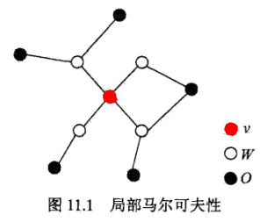

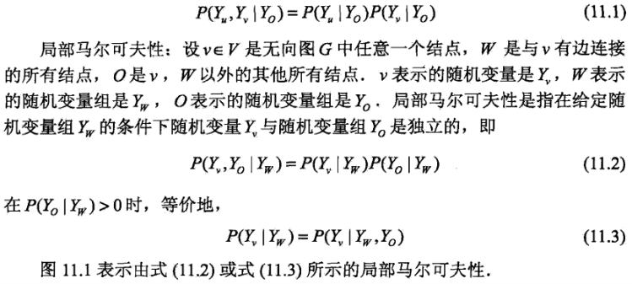
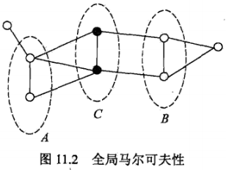
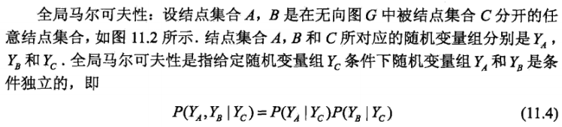
马尔科夫性质

Slide 5

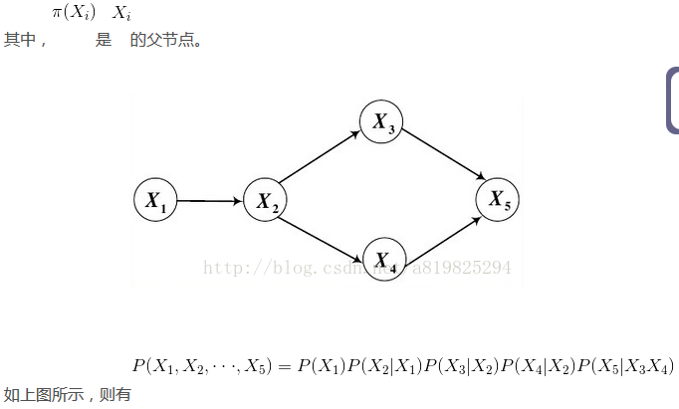
概率有向图的联合概率分布
考虑一个有向图，随机变量间的联合概率分布可以利用条件概率来表示为

Slide 6
无向图的因子分解（Factorization）与 最大团
不同于有向图模型，无向图模型的无向性很难确保每个节点在给定它的邻节点的条件下的条件概率和以图中其他节点为条件的条件概率一致。由于这个原因，无向图模型的联合概率并不是用条件概率参数化表示的，而是定义为由一组条件独立的局部函数的乘积形式。因子分解就是说将无向图所描述的联合概率分布表达为若干个子联合概率的乘积，从而便于模型的学习和计算。
实现这个分解要求的方法就是使得每个局部函数所作用的那部分节点可以在 G 中形成一个最大团（maximal clique）。这就确保了没有一个局部函数是作用在任何一对没有边直接连接的节点上的；反过来说，如果两个节点同时出现在一个团中，则在这两个节点所在的团上定义一个局部函数来建立这样的依赖。
团与最大团
无向图G中任何两个结点均有边连接的结点子集称为团，若C是无向图G的一个团，并且不能再加进任何一个G的结点使其称为一个更大的团，则称此C为最大团。

Slide 7
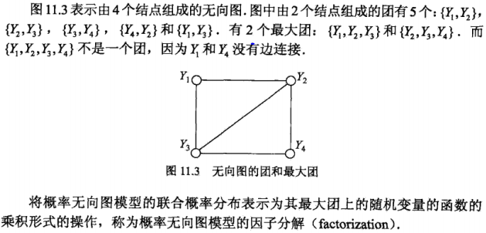




无向图的因子分解（Factorization）与 最大团
给定概率无向图模型，设其无向图为G，C为G上的最大团，$Y_{C}$表示C对应的随机变量。那么概率无向图模型的联合概率分布P(Y)可写作图中所有最大团C上的势函数 $Ψ_{C}\left(Y_{c}\right)$的乘积形式，即
其中 Z 称为规范化因子（normalization factor），对 Y 的所有可能取值求和，从而保证了 P(Y) 是一个概率分布。要求势函数严格正，通常定义为指数函数
上面的因子分解过程就是 Hammersley-Clifford 定理。

Slide 8


条件随机场定义
设X与Y是随机变量，P(Y|X)是在给定X的条件下Y的条件概率分布。若随机变量Y构成一个由无向图G=(V,E)表示的马尔可夫随机场，即
对任意结点v成立，则称条件概率分布P(Y|X)为条件随机场。上式中w~v表示在图G=(V,E)中与结点v有边连接的所有结点w，w≠v表示结点v以外的所有结点， $Y_{v}$，$Y_{u}$与$Y_{w}$为结点v，u与w对应的随机变量。
线性链条件随机场
设X=(X1,X2,...Xn),Y=(Y1,Y2,...Yn)均为线性链表示的随机变量序列，在给定随机变量序列X的情况下，随机变量Y的条件概率分布P(Y|X)构成条件随机场，即满足马尔科夫性：
则称P(Y|X)为线性链条件随机场。

Slide 9
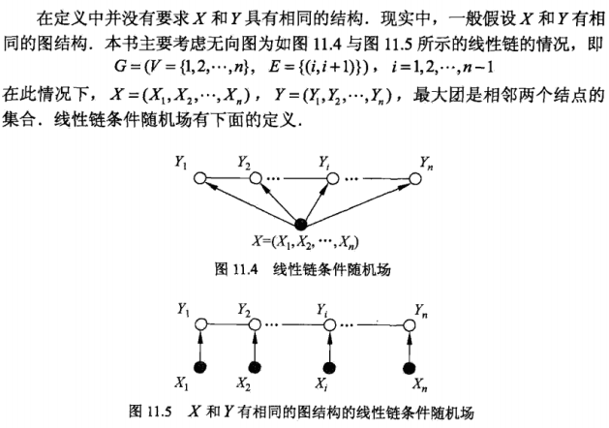
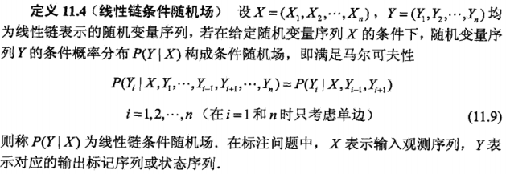
线性链条件随机场Linear-CRF

Slide 10

条件随机场的参数化形式
设P(Y|X)为线性链条件随机场，则在随机变量X取值为x的条件下，随机变量Y取值为y的条件概率具有如下形式：
其中 Z(x) 作为规范化因子，是对 y 的所有可能取值求和。
对于线性链CRF，特征函数是个非常重要的概念：
转移特征 tk(yi−1,yi,x,i)
是定义在边上的特征函数（transition），依赖于当前位置 i 和前一位置 i-1 ；对应的权值为 λk。
状态特征 sl(yi,x,i)
是定义在节点上的特征函数（state），依赖于当前位置 i ；对应的权值为 μl。
一般来说，特征函数的取值为 1 或 0 ，当满足规定好的特征条件时取值为 1 ，否则为 0 。

Slide 11
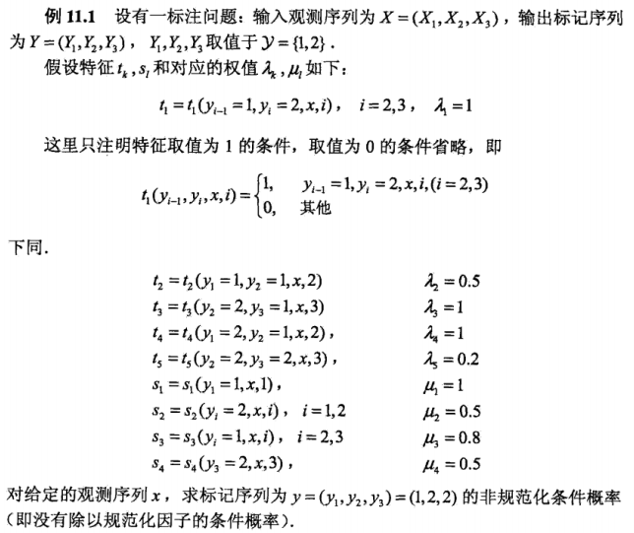

例子

Slide 12
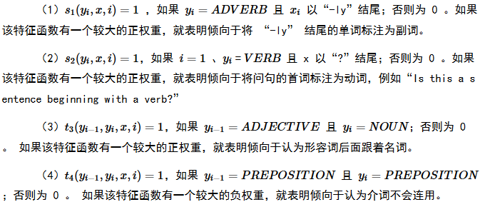
在词性标注中的应用
下面给出一些特征函数的例子，参考自 [5] 。词性标注（Part-of-Speech Tagging，POS）任务是指 the goal is to label a sentence (a sequence of words or tokens) with tags like ADJECTIVE, NOUN, PREPOSITION, VERB, ADVERB, ARTICLE. 在对英文序列进行词性标注时可以使用以下特征：

Slide 13

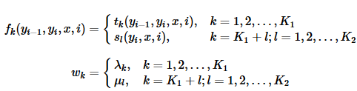
条件随机场的简化形式
需要注意的是， 这项为例，可以看出外面那个求和号是套着里面的求和号的，这种双重求和就表明了对于同一个特征（k），在各个位置（i）上都有定义。
基于此，很直觉的想法就是把同一个特征在各个位置 i 求和，形成一个全局的特征函数，也就是说让里面那一层求和号消失。在此之前，为了把加号的两项合并成一项，首先将各个特征函数 t（设其共有 K1个）、s（设共 K2 个）都换成统一的记号 f ：
权重同理：

Slide 14

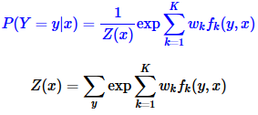
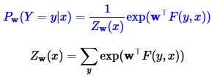
条件随机场的简化形式
然后就可以把特征在各个位置 i 求和，即
其中 K=K1+K2 。进而可以得到简化表示形式
如果进一步，记 那么可得内积形式：

Slide 15




条件随机场的矩阵形式
这种形式依托于线性链条件随机场对应的图模型仅在两个相邻节点之间存在边。在状态序列的两侧添加两个新的状态 y0=start 、yn+1=stop 。
这里，引入一个新的量
首先，这个量融合了参数和特征，是一个描述模型的比较简洁的量；其次，不难发现，这
个量相比于原来的非规范化概率 少了对位置的内层求和
，换句话说这个量是针对于某个位置 i （及其前一个位置 i-1 ）的。那么，假设状态序列的状态存在 m 个可能的取值，对于任一位置 i = 1,2,...,n+1 ，定义一个 m 阶方阵：
其实就是指数函数的相乘
等于指数相加

Slide 16


条件随机场的矩阵形式
所以线性链条件随机场可以表述为如下的矩阵形式
其中规范化因子 Zw(x) 是这 n+1 个矩阵的乘积矩阵的索引为 (start,stop) 的元素。 Zw(x) 它就等于以 start 为起点、以 stop 为终点的所有状态路径的非规范化概率 之和
例子放不下一页，这页还有一半就先空着

Slide 17
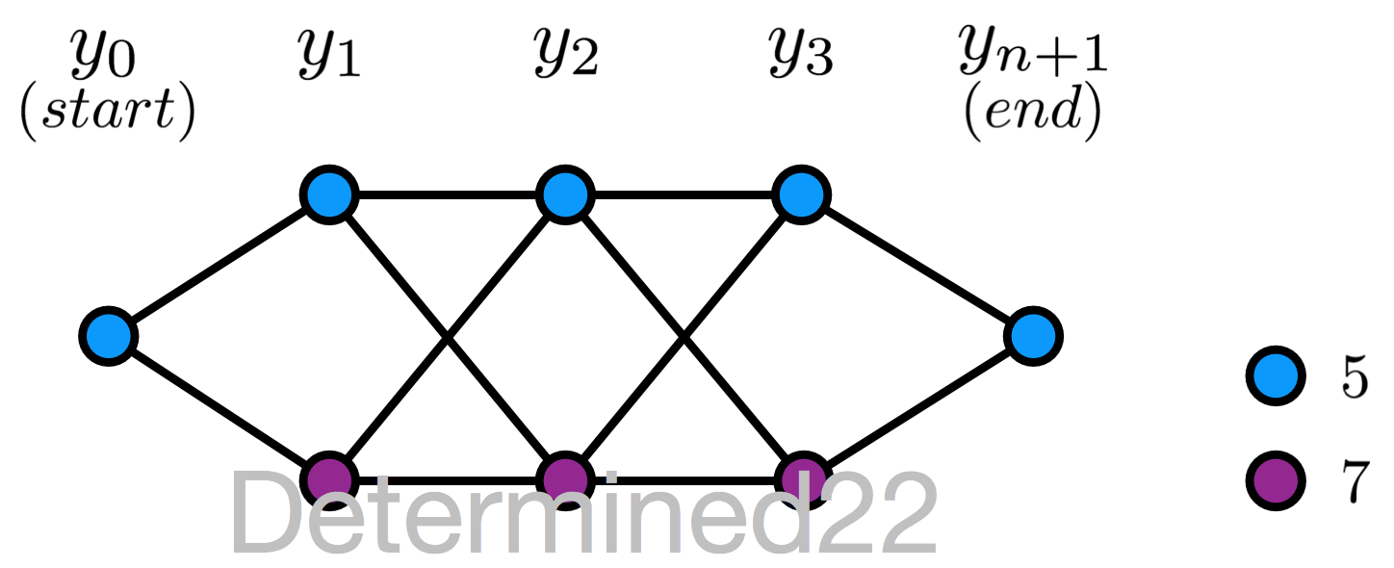
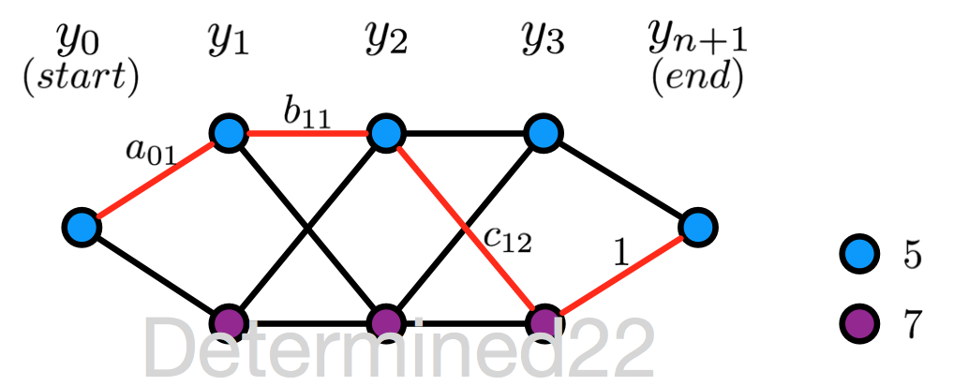
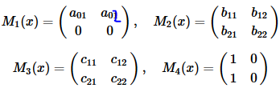
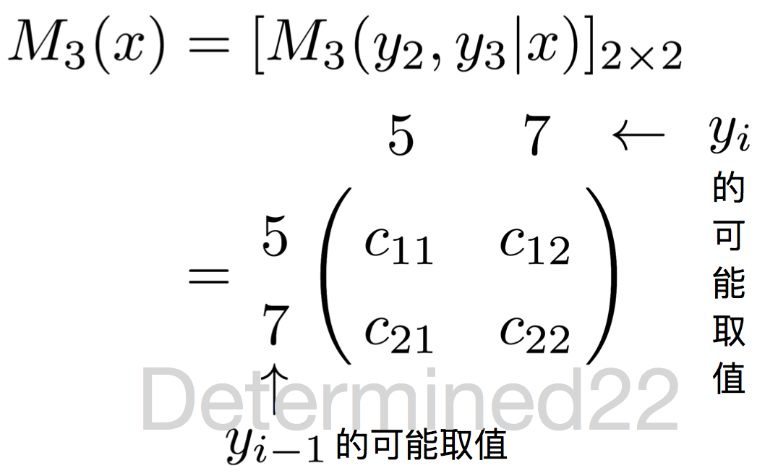

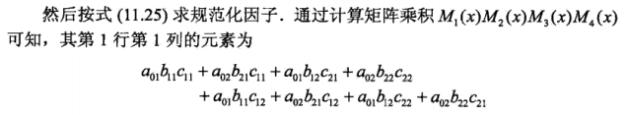
条件随机场的矩阵形式（例子）
给定一个线性链条件随机场，n = 3 ，状态的可能取值为 5 和 7 。设 y0=start=5 、yn+1=stop=5 ，且 M 矩阵在 i = 1,2,...,n+1 的值已知，求状态序列以 start 为起点、以stop为终点的所有状态路径的非规范化及规范化概率。
先看一下 M 矩阵的含义。以 M3(x) 为例：行索引就是当前位置（此处为3）的上一位置（此处为2）的状态可能取值，列索引就是当前位置的状态可能取值。
假设状态序列 y0y1⋯y4 为 (5, 5, 5, 7, 5) 根据公式
非规范化概率为 a01×b11×c12×1
规范化因子就等于 M1(x)M2(x)M3(x)M4(x) 的行索引为5、
列索引为5的值，经计算，等于所有8条路径的非规范化
概率之和。

Slide 18
linear-CRF的三个基本问题
linear-CRF第一个问题是评估（计算），即给定 linear-CRF的条件概率分布P(y|x), 在给定输入序列x和输出序列y时，计算条件概率P(yi|x)和P(yi−1，yi|x)以及对应的期望。
linear-CRF第二个问题是学习，即给定训练数据集X和Y，学习linear-CRF的模型参数Wk和条件概率Pw(y|x)，这个问题的求解比HMM的学习算法简单的多，普通的梯度下降法，拟牛顿法都可以解决。
linear-CRF第三个问题是解码（预测），即给定 linear-CRF的条件概率分布P(y|x),和输入序列x, 计算使条件概率最大的输出序列y。类似于HMM，使用维特比算法可以很方便的解决这个问题。

Slide 19
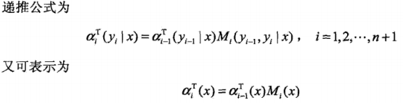
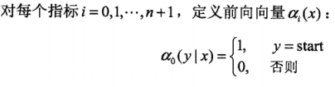
linear-CRF的计算问题 前项-后项算法
我们定义αi(yi|x)表示序列位置i的标记是yi时，在位置i之前的部分标记序列的非规范化概率。之所以是非规范化概率是因为我们不想加入一个不影响结果计算的规范化因子Z(x)在分母里面。
这是前面的线性链CRF矩阵形式，定义了在给定yi−1时，从yi−1转移到yi的非规范化概率，这样，我们很容易得到序列位置i+1的标记是yi+1时，在位置i+1之前的部分标记序列的非规范化概率αi+1(yi+1|x)的递推公式：
这时候，我们定义

Slide 20
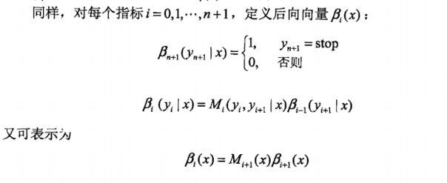

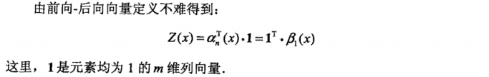
linear-CRF的计算问题 前项-后项算法
同样的。我们定义βi(yi|x)表示序列位置i的标记是yi时，在位置i之后的从i+1到n的部分标记序列的非规范化概率。
于是规范化因子Z(x)可以表示为
用向量形式表示为

Slide 21
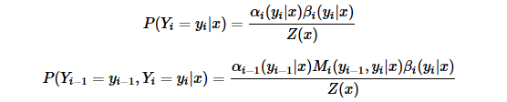
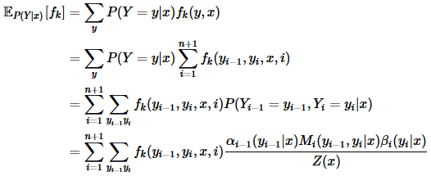
linear-CRF的计算问题
给定一个CRF模型，那么 P(Yi=yi|x) 、P(Yi−1=yi−1,Yi=yi|x) 可以利用前向向量和后向向量计算为
特征函数 fk 关于条件分布 P(Y|X) 的期望：
第一个等号，可以看出计算代价非常大，但转化为第二个等号后，便可利用前向向量和后向向量来高效计算。

Slide 22
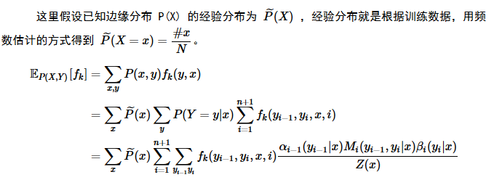
linear-CRF的计算问题
特征函数 fk 关于联合分布 P(X,Y) 的期望
对于给定的观测序列 x 和标记序列 y ，通过一次前向扫描计算 αi 及 Z(x) ，一次后向扫描计算 βi ，进而计算所有的概率值，以及特征的期望。

Slide 23

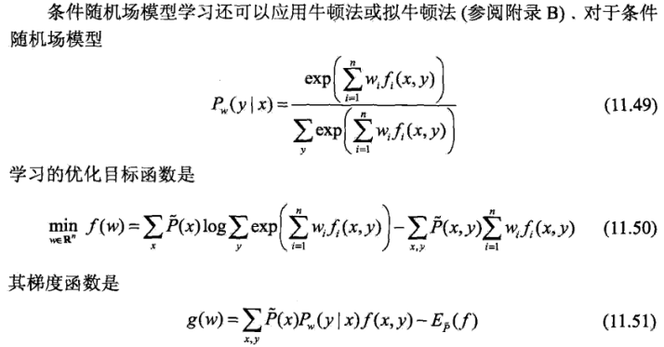
linear-CRF的学习问题
linear-CRF第二个问题是学习，即给定训练数据集X和Y，学习linear-CRF的模型参数Wk和条件概率Pw(y|x)，这个问题的求解比HMM的学习算法简单的多，普通的梯度下降法，拟牛顿法都可以解决。 对数似然函数

Slide 24
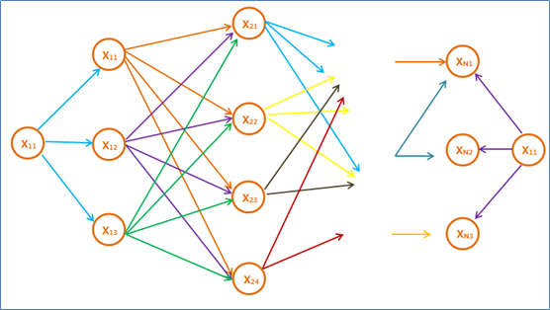
linear-CRF的预测问题 维特比算法Viterbi Algorithm
linear-CRF第三个问题是解码（预测），即给定 linear-CRF的条件概率分布P(y|x),和输入序列x, 计算使条件概率最大的输出序列y。类似于HMM，使用维特比算法可以很方便的解决这个问题。
（1）如果概率最大的路径P（或叫最短路径）经过某个点，比如下图中的X22，那么这条路径上从起始点S到X22的这一段子路径Q，一定是S到X22之间的最短路径。否则，用S到X22的最短路径R替代Q，便构成了一条比P更短的路径，这显然是矛盾的。
（2）从S到E的路径必定经过第i时刻的某个状态，假定第i时刻有k个状态，那么如果记录了从S到第i个状态的所有k个节点的最短路径，最终的最短路径
必经过其中的一条。这样，在任何时刻，只需
要考虑非常有限条最短路径即可。
（3）结合上述两点，假定当我们从状态i进入
状态i+1时，从S到状态i上各个节点的最短路径
已经找到，并且记录在这些节点上，那么在计
算从起点S到前一个状态i所有的k个结点的最
短路径，以及从这k个节点到Xi+1，j的距离即
可。

Slide 25
维特比算法Viterbi Algorithm
注：这里等看完后面例子再来看，否则容易头晕
（1）从点S出发，对于第一个状态X1的各个节点，不妨假定有n1个，计算出S到它们的距离d(S,X1i)，其中X1i代表任意状态1的节点。因为只有一步，所以这些距离都是S到它们各自的最短距离。
（2）对于第二个状态X2的所有节点，要计算出从S到它们的最短距离。对于特点的节点X2i，从S到它的路径可以经过状态1的n1中任何一个节点X1i，对应的路径长度就是d(S,X2i) = d(S,X1i) + d(X1i,X2i)。由于j有n1种可能性，我们要一一计算，找出最小值。即：
d(S,X2i) = minI=1，n1 d(S,X1i) + d(X1i,X2i)
这样对于第二个状态的每个节点，需要n1次乘法计算。假定这个状态有n2个节点，把S这些节点的距离都算一遍，就有O(n1·n2)次计算。
（3）接下来，类似地按照上述方法从第二个状态走到第三个状态，一直走到最后一个状态，就得到了整个网格从头到尾的最短路径。每一步计算的复杂度都和相邻两个状态Si和Si+1各自的节点数目ni，ni+1的乘积成正比，即O(ni·ni+1)
（4）假设这个隐含马尔可夫链中节点最多的状态有D个节点，也就是说整个网格的宽度为D，那么任何一步的复杂度不超过O(D2)，由于网格长度是N，所以整个维特比算法的复杂度是O(N·D2)。

Slide 26
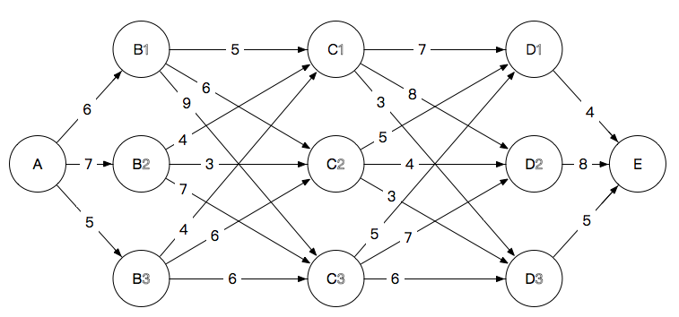
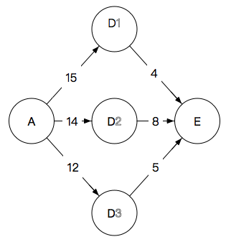
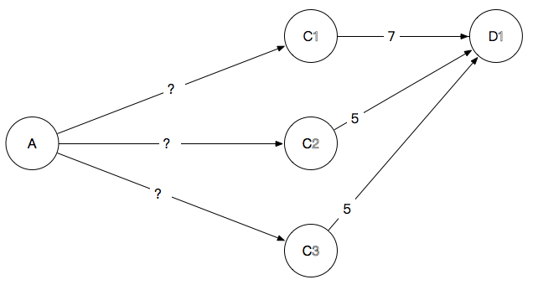
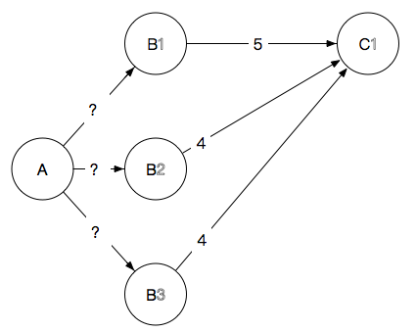
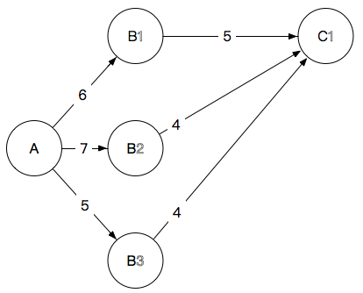
维特比算法Viterbi Algorithm
我们现在要处理这么一个图的最短路径
这个大图穷举起来很费劲，
但是找下面这个图的最短路径很简单了
在前面提到的2点理论的帮助下，我们把每一层寻找最佳路径点的过程可以拆解成右图。
通过遍历后得到一条完整的路径

Slide 27
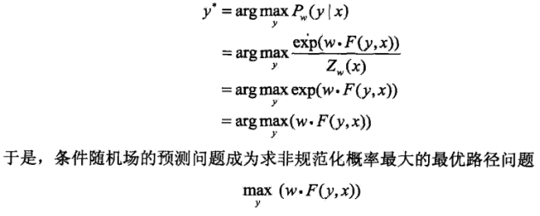
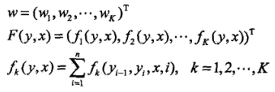
linear-CRF的预测问题
然后再回到CRF，经过变形之后我们要求的问题就是在这个矩阵变的图里找最佳路径，其中的Wk相当于是图的权值
再往下就是数学问题了，了解到这一步我觉得够了

Slide 28
应用 CRF++
CRF++是一个可用于分词/连续数据标注的简单、可定制并且开源的条件随机场工具，CRF++是为了通用目的的设计定制，并将被用于自然语言信息处理（NLP）的各个方面，诸如命名题识别（NER）、信息提取和语块分析。
1. CRF把分词当做字的词位分类问题，通常定义字的词位信息如下：
词首，常用B表示
词中，常用M表示
词尾，常用E表示
单子词，常用S表示
2. CRF分词的过程就是对词位标注后，将B和E之间的字，以及S单字构成分词
3. CRF分词实例：
原始例句：我爱北京天安门
CRF标注后：我/S 爱/S 北/B 京/E 天/B 安/M 门/E
分词结果：我/爱/北京/天安门

Slide 29
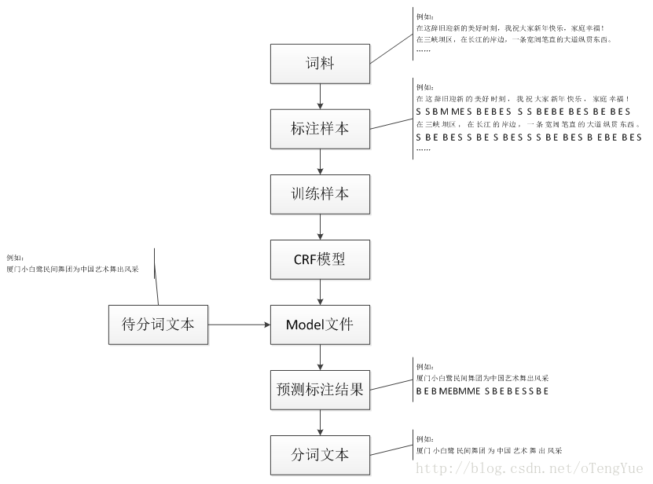




应用- 分词

Slide 30
参考资料
https://blog.csdn.net/a819825294/article/details/53893231提炼了李航《统计学习方法》的内容，循序渐进
https://www.cnblogs.com/pinard/p/7048333.html 简述了随机场，马尔科夫随机场，条件随机场，线性链条件随机场之间的递进关系
https://www.jiqizhixin.com/articles/2018-05-23-3 登载在机器之心上的CRF简述以及Kreas实现
※ 推荐 https://www.cnblogs.com/Determined22/p/6915730.html 对于公式解释的比较好，用图直观的表现出了CRF与HMM之间的区别，线性链CRF矩阵形式讲的比其他好
https://www.jianshu.com/p/55755fc649b1 讲的CRF参数形式中特征函数的理解
https://blog.csdn.net/athemeroy/article/details/79339546 讲维特比算法的，很好懂
李航《统计学习方法》

